Slide 1
Fotbollsteori
2025

Slide 2
Fotbollsord
Vad betyder:
Spelbarhet/Visa sig
Inga motståndare mellan dig och kompis som har bollen.
Bredda/spelbredd
Använd så mycket av planen som möjligt i sidled.
Ta djup (bakåt)/speldjup/gå på djupet(framåt)
Var spelbar framåt/bakåt och använd så mycket av planen som möjligt i djupled.
Försvarssida/rätt sida
Ha ”din” motståndare mellan dig och motståndarmålet.
Flytta hem
Rör dig mot eget mål och kom i rätt position.
Pressa
Gå på motståndare så han får ont om tid med bollen och om möjligt ta bollen.
Positioner
Påminnelse om att tänka på vilka positioner vi har i matchen och att vi ska komma rätt.

Slide 3
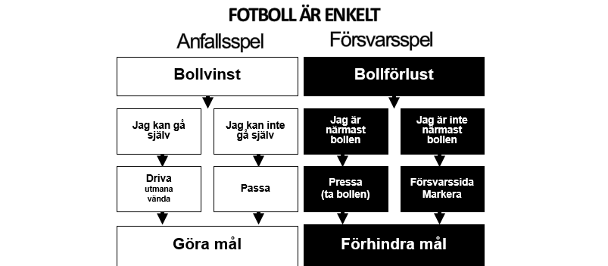
Fotboll är enkelt.
Vad går fotboll ut på?
Göra fler mål än motståndaren.

Slide 4
Spelformation MBK 2015
2 – 3 – 1
1 målvakt
2 backar
3 mittfältare
1 anfallare
Kan någon placera ut laget på mattan? Tänk att vår målvakt har bollen.
Tänk att laget alltid ska hålla ihop på 2 av 3 delar på planen.

Slide 5
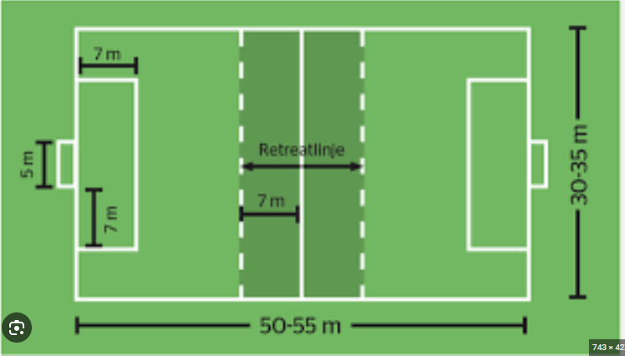
Positioner
När vår målvakt har bollen
Målvakt
Vänsterback
Högerback
Innermittfältare
Vänstermittfältare
Högermittfältare
Anfallare

Slide 6
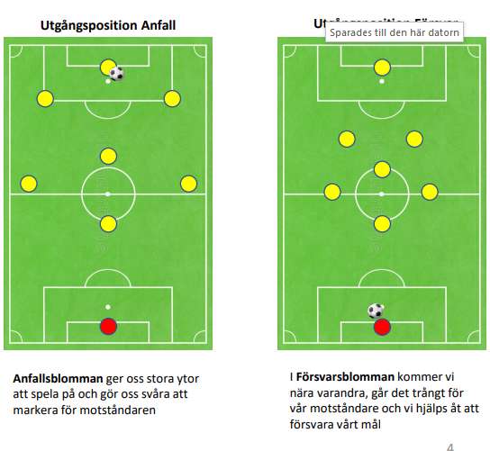
Positioner
Visa på mattan hur vi gör när motståndarens målvakt har bollen?
Tänk att laget är som en blomma som blommar ut när vi har bollen.

Slide 7
Positioner
När motståndarens vänsterback har bollen
Visa på mattan hur vi gör om motståndarens vänsterback har bollen.
Som yttermittfältare ska man ytterst sällan gå längre över på andra sidan än mitten.

Slide 8
Kom ihåg
Alla gör misstag – Det viktiga är hur man reagerar/hanterar det.

